Slide 1
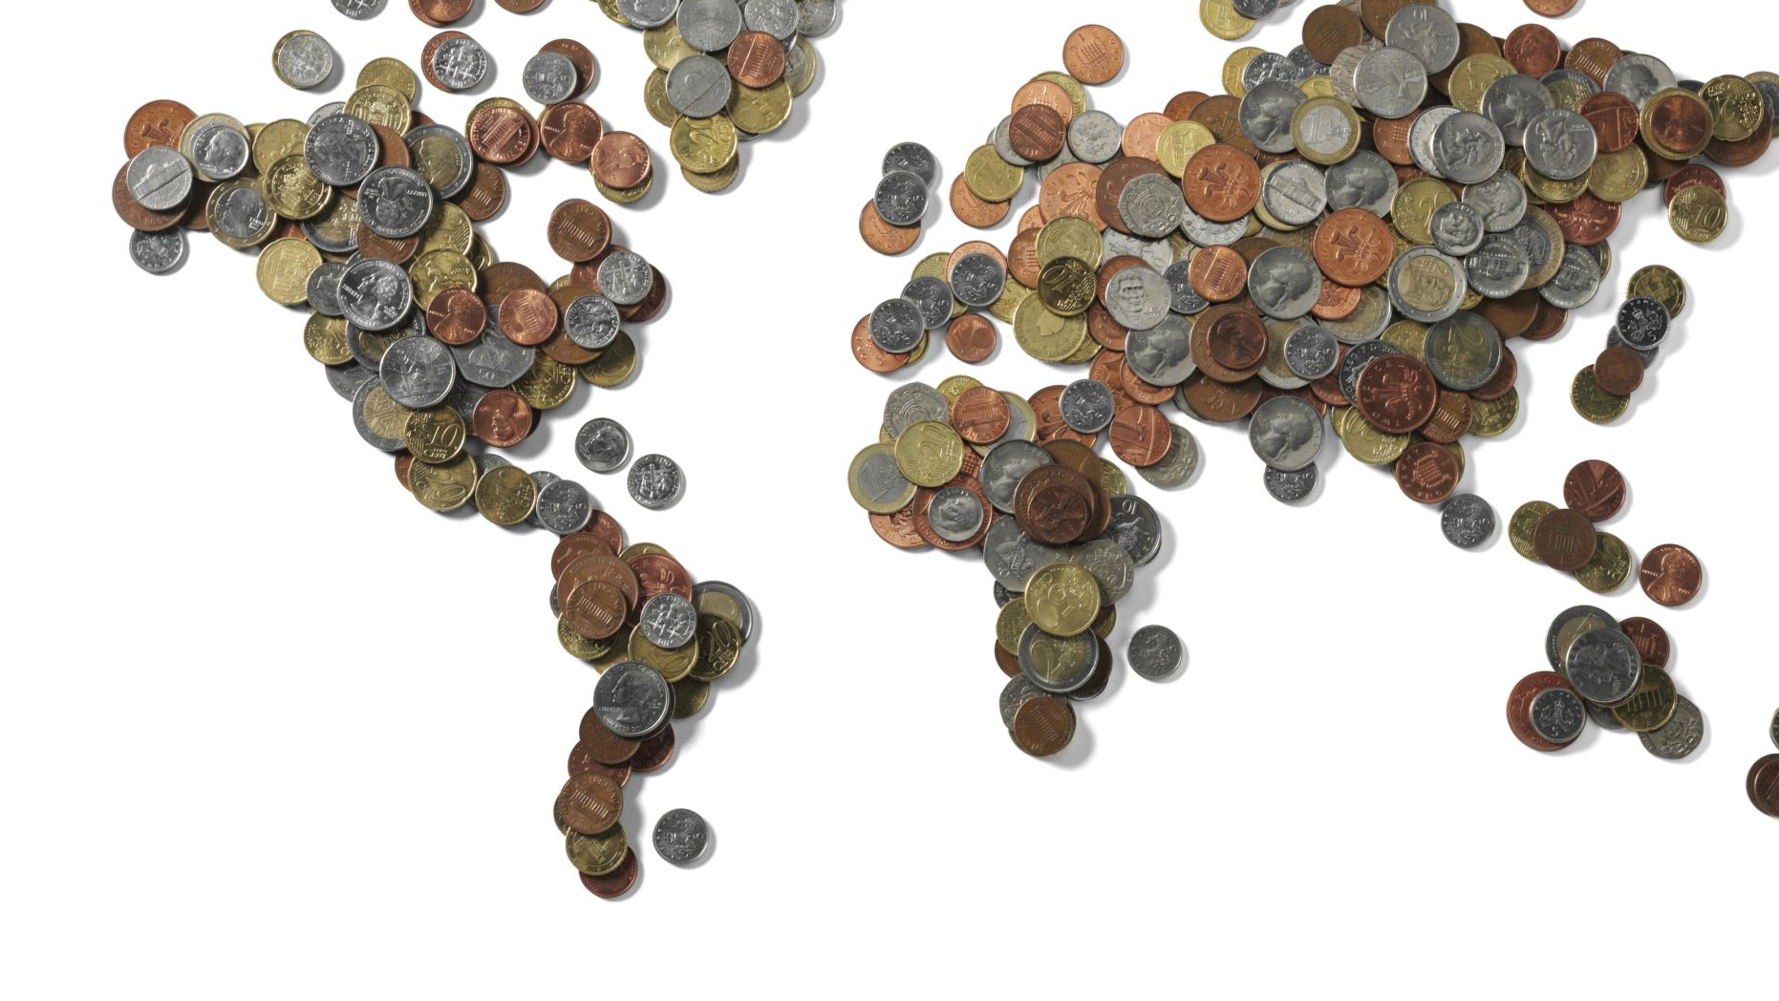
Waluty Świata
11/25/2023 MARCEL ŚWIDROS
2 TPS

Slide 2
Euro (EUR)
Oficjalna waluta strefy euro w Unii Europejskiej.
Używany przez 19 z 27 państw członkowskich UE.
wspólna waluta ponad 300 milionów mieszkańców Europy.
W formie gotówkowej walutę euro wprowadzono do obiegu 1 stycznia 2002 roku.
Photo by https://dukatkantor.pl/
Źródła: https://www.ecb.europa.eu/ , https://pl.wikipedia.org/

Slide 3
Dolar Amerykański (USD)
Jest to najważniejsza waluta na świecie.
Dolar Amerykański - USD jest to oficjalna waluta Stanów Zjednoczonych.
Jest używany w 16 państwach:
Stanach Zjednoczonych, Portoryko, Mikronezji, Marianów Północnych, Palau, Wysp Marshalla, Panamy, Ekwadoru , Salwadoru , Timoru Wschodniego, Zimbabwe , Turks i Caicos, Bonaire, Saby i Sint Eustatius.
Photo by https://www.forex.pl/
Zródła:https://www.infor.pl/, https://pl.wikipedia.org/

Slide 4
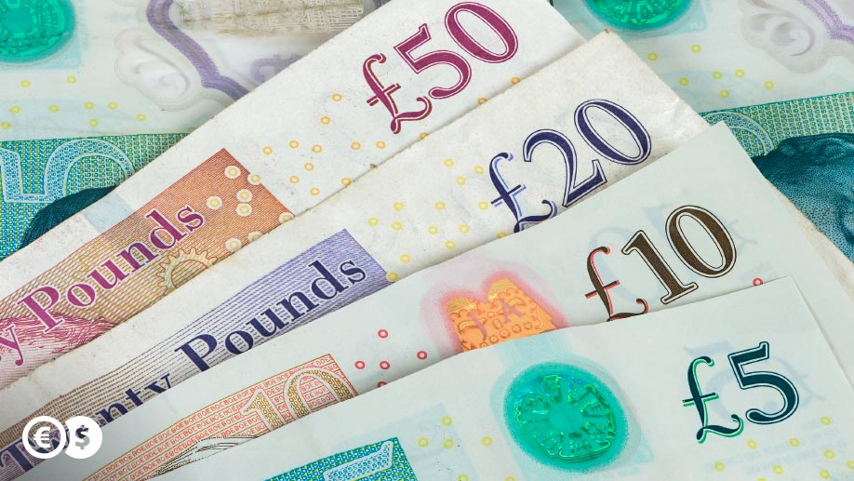
Funt Brytyjski (GBP)
Waluta Wielkiej Brytanii.
Jeden z najstarszych i najważniejszych pieniędzy na świecie.
Znany również jako Funt Szterling.
Szterling został wprowadzony do obiegu przez angielskiego króla Henryka II w 1158r.
Photo by https://cinkciarz.pl/,
Zródła: https://pl.wikipedia.org/wiki/Funt_szterling

Slide 5
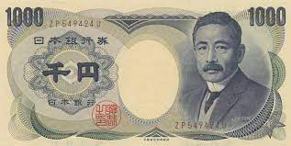
Jen Japoński (JPY)
Waluta Japonii od 1871 roku.
Jeden z najczęściej używanych pieniędzy na świecie.
Jedna z najmocniejszych walut na świecie. Waluta ta jest wydawana przez Bank Japonii. Jen nie dzieli się na mniejsze jednostki, a w obiegu znajdują się monety o nominałach 1, 5, 10, 50, 100, 500 jenów oraz banknoty o nominałach 1 000, 2 000, 5 000 i 10 000 jenów.
Photo by https://staragotowka.pl/
Zródła https://www.infor.pl/

Slide 6
Rubel Rosyjski (RUB)
Waluta Rosji.
Waluta ta jest używana w 2 nieuznawanych państwach oraz w cześci Gruzij.
Photo by https://dukatkantor.pl/
Zródła: https://pl.wikipedia.org/

Slide 7
Yuan Renminbi (CNY)
Waluta Chin.
Narodowa jednostka monetarna.
yuan – waluta Chińskiej Republiki Ludowej, oficjalnie nazywana renminbi. Yuan – dynastia mongolska rządząca Chinami w latach 1279-1368.
Photo by https://www.istockphoto.com/
https://pl.wikipedia.org/wiki/Yuan

Slide 8
Frank Szwajcarski (CHF)
Waluta Szwajcarii.
Uważany za jedną z najstabilniejszych walut na świecie.
Frank Szwajcarski to waluta Szwajcarii oraz Lichtensteinu, został wprowadzony w 1850 roku.
Photo by https://next.gazeta.pl/
Zródła: https://pl.wikipedia.org/wiki/Frank_szwajcarski

Slide 9
Korona Norweska (NOK)
Waluta Norwegii.
Używana też na Wyspach Owczych i Svalbardzie.
Korona jako środek płatniczy w Norwegii w 1875 roku.
Photo by https://www.fxmag.pl/
https://pl.wikipedia.org/wiki/Korona_norweska

Slide 10
Dolar Australijski (AUD)
Waluta Australii.
Piąta najczęściej używana waluta na świecie.
Dolar australijski 14 lutego 1966 roku zastąpił funta australijskiego.
Photo by https://www.interkantor.eu/
https://pl.wikipedia.org/wiki/Dolar_australijski

Slide 11
Thank You Marcel Świdros 2TPS Źródła: https://pl.wikipedia.org/, https://www.interkantor.eu/,https://www.fxmag.pl/, https://next.gazeta.pl/, https://www.istockphoto.com/, https://dukatkantor.pl/, https://cinkciarz.pl/, https://staragotowka.pl/, https://www.infor.pl/ https://www.ecb.europa.eu/ https://www.forex.pl/,

